Slide 1
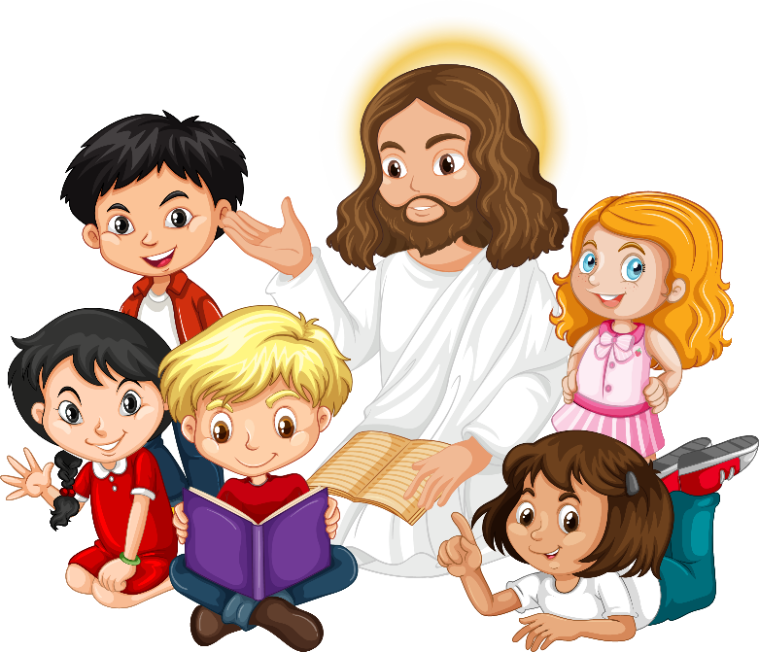
Amigos de Jesús y María
Ciclo C - III Domingo Tiempo Ordinario
“Hoy Mismo se ha Cumplido…”
Lucas 1, 1-4; 4, 14-21

Slide 2
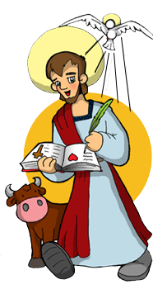
“Hoy Mismo se ha Cumplido…”
Muchos han tratado de escribir la historia de las cosas que pasaron entre nosotros, tal y como nos las trasmitieron los que las vieron desde el principio y que ayudaron en la predicación. Yo también, ilustre Teófilo, después de haberme informado minuciosamente de todo, desde sus principios, pensé escribírtelo por orden, para que veas la verdad de lo que se te ha enseñado.

Slide 3
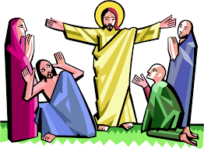
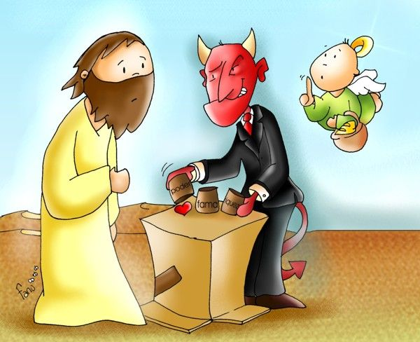
“Hoy Mismo se ha Cumplido…”
…impulsado por el Espíritu, volvió a Galilea. Iba enseñando en las sinagogas; todos lo alababan y su fama se extendió por toda la región.
(Después de que Jesús fue tentado por el demonio en el desierto),

Slide 4
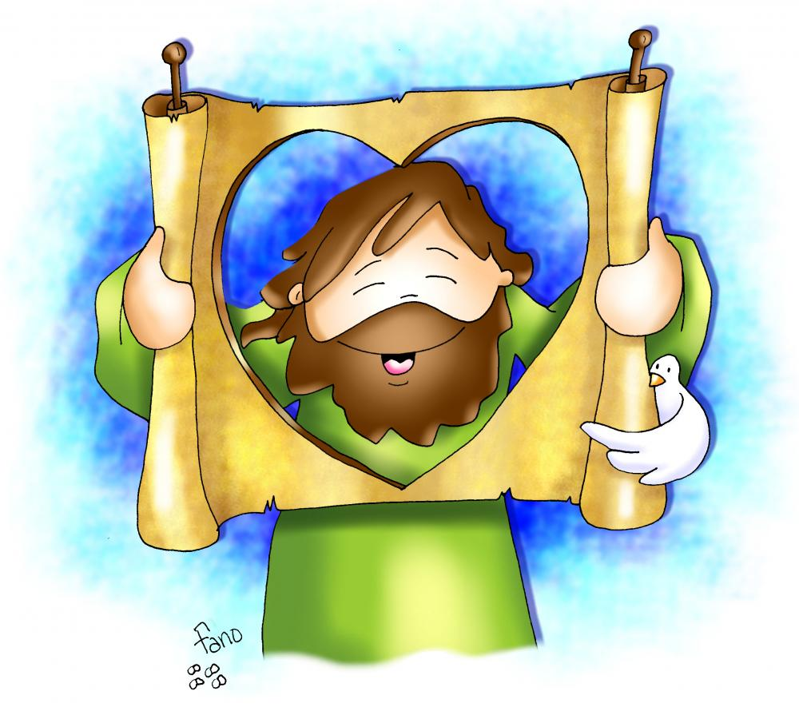
Fue también a Nazaret, donde se había criado. Entró en la sinagoga, como era su costumbre hacerlo los sábados, y se levantó para hacer la lectura. Se le dio el volumen del profeta Isaías, lo desenrolló y encontró el pasaje en que estaba escrito: “El espíritu del Señor está sobre mí, porque me ha ungido para llevar a los pobres la buena noticia, para anunciar la liberación a los cautivos y la curación a los ciegos, para dar libertad a los oprimidos y proclamar el año de gracia del Señor”. Enrolló el volumen, lo devolvió al encargado y se sentó. Los ojos de todos los asistentes a la sinagoga estaban fijos en él. Entonces comenzó a hablar, diciendo: “Hoy mismo se ha cumplido este pasaje de la Escritura que acaban de oír”.

Slide 5
REFLEXIÓN

Slide 6
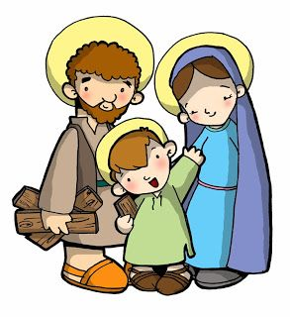
El pasaje comienza cuando Jesús empieza su vida pública a los 30 años.
San Lucas, que escribió este evangelio, empieza dirigiéndose a Teófilo, una persona ilustre a quien le dedica su Evangelio.
Antes vivió con sus padres, escondiendo su divinidad.

Slide 7
¿Cómo dice Lucas que empieza su vida pública?

Slide 8
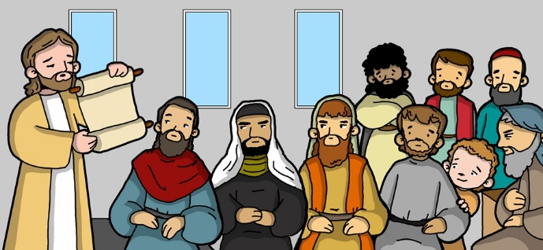
Impulsado por el Espíritu, volvió a Galilea, e iba enseñando en las sinagogas y todos lo alababan.

Slide 9
Jesús vuelve a Nazaret donde se crio, donde lo conocen como hijo de José el carpintero y de María. Entra como costumbre a la sinagoga y lee la lectura.
¿Cuál era la lectura?

Slide 10
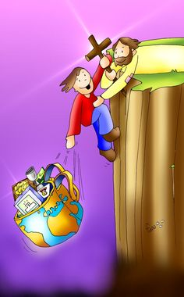
La lectura era una profecía de Isaías sobre el muy anticipado Salvador.

Slide 11
¿Qué decía?

Slide 12
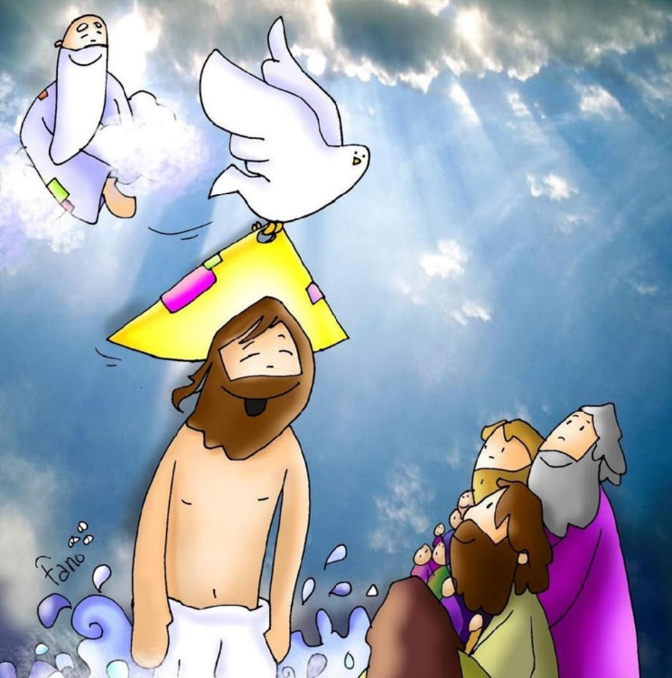
El espíritu del Señor está sobre mí, porque me ha ungido para llevar a los pobres la buena noticia…

Slide 13
¿Qué quería decir Jesús cuando dijo:
“Hoy mismo se ha cumplido la Escritura…”?

Slide 14
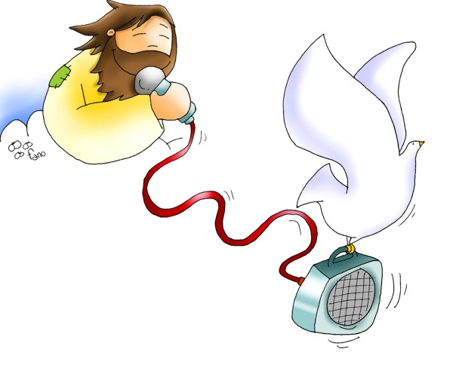
Él es el ungido para llevar la buena noticia, el anticipado Salvador.

Slide 15
¿Cuál es la buena noticia?

Slide 16
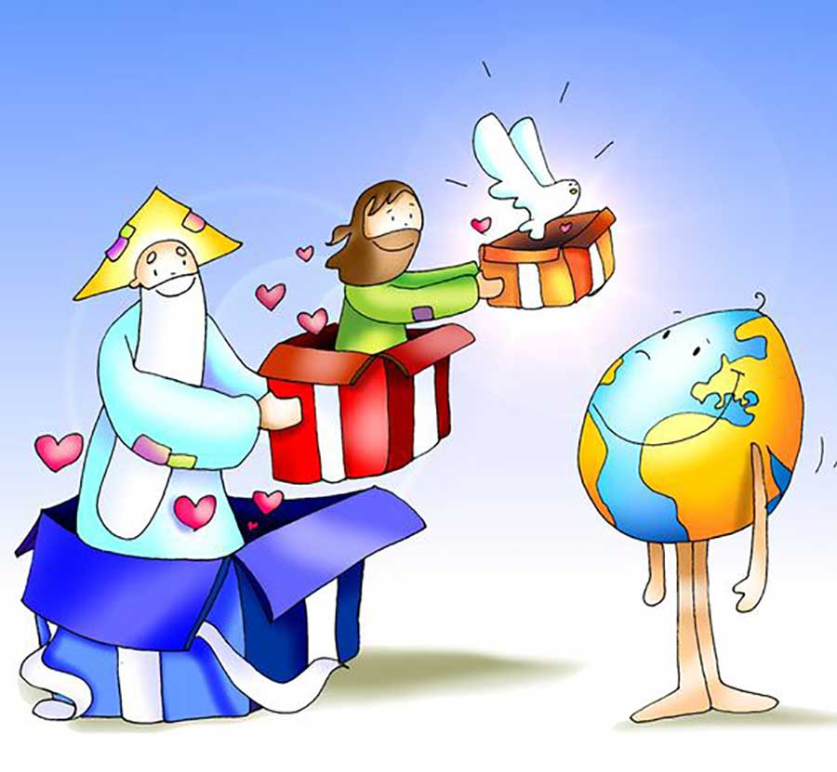
Dios mandó a su hijo, para ser la palabra de Dios, enseñarnos como amar, y pagar por nuestros pecados en la cruz, abriéndonos las puertas del Cielo. También nos manda el Espíritu Santo para vivir en nosotros, guiándonos, curándonos, protegiéndonos, amándonos…

Slide 17
¿Que significa Evangelio?
Buena Noticia

Slide 18
Los Cuatro Evangelistas
La palabra “Evangelio” quiere decir “Buena noticia”
¿Y cual es la buena noticia?
Todas las cosas que Jesús hizo y enseñó enviado por el Padre.
Cuatro discípulos de Jesús escribieron los Evangelios…

Slide 19
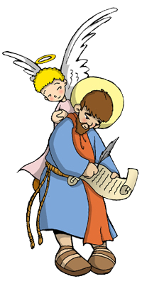
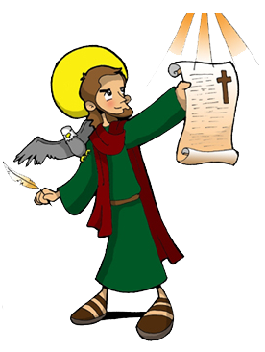
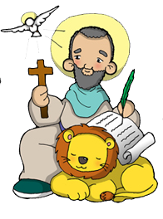
San Mateo
(el Ángel)
Era cobrador de impuestos.
Dejó su trabajo para seguir a Jesús.
Fue uno de los doce apóstoles.
Escribió su evangelio en el año 80.
Relata todo lo que Jesús hizo y dijo, sobre todo, sus enseñanzas.
San Lucas
(el toro)
No conoció personalmente a Jesús.
Acompaño a San Pablo y recopiló muchas enseñanzas de Jesús, entrevistando a los que vivieron con Él.
Escribió el Evangelio 50 años después de la muerte de Jesús
Nos habla mucho de la Virgen María y de la infancia de Jesús.
San Juan
(el aguila)
Fue uno de los Doce Apóstoles.
Terminó de escribir su evangelio hacia el año 100. Este evangelio es un poco distinto a los demás por eso se llama “el evangelio espiritual”.
San Marcos
(el león)
Fue discípulo y secretario de San Pedro, por eso escribió todo lo que él enseñaba sobre Jesús. Este evangelio es el más antiguo de todos y el más corto.
Fue escrito alrededor del año 70.

Slide 20
¿Qué buenas noticias puedo llevar a mi familia y a mis amigos? Compartir

Slide 21
ACTIVIDADES

Slide 22
Armamos el rompecabezas donde aparecerá el texto que leyó Jesús en la Sinagoga… ¡pero CUIDADO!.. Faltan algunas palabras que tendrás que escribir.
Espíritu
Señor
ungido
El _______ del _______está sobre mí, porque me ha ________ para llevar a los ________ la buena _______, para anunciar la _________ a los cautivos y la curación a los ______, para dar ________ a los oprimidos y proclamar el año de ______ del Señor.
pobres
noticia
liberación
ciegos
libertad
Gracia
Noticia Ungido Gracia Ciegos
Espíritu Libertad Pobres Liberación Señor

Slide 23
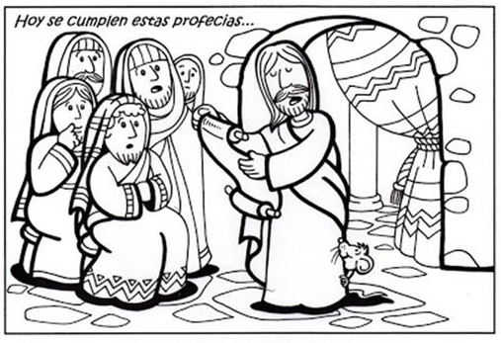

Slide 24
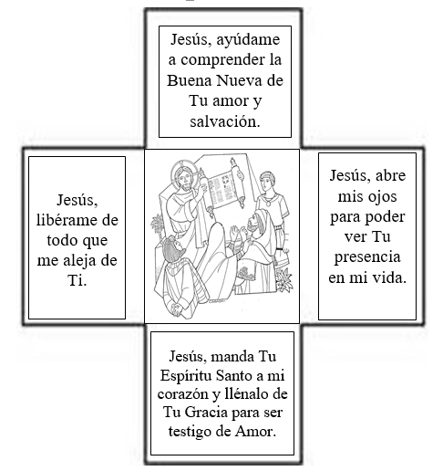
Colorear y pegar a una página color marrón cortada en forma de cruz. Puede usar bolsa de papel. Hacer hoyo arriba y enlazar cinta para colgar. Escribir detrás, como podemos ser testigos de la Buena Nueva.

Slide 25
Jugar juego de teléfono con frases de la profecía de Isaías. Un niño empieza susurrando una frase en el oído de otro niño. Ese lo repita susurrando a otra. Después que todos han oído la frase, el último lo dice en alta voz a ver cómo ha cambiado.

Slide 26
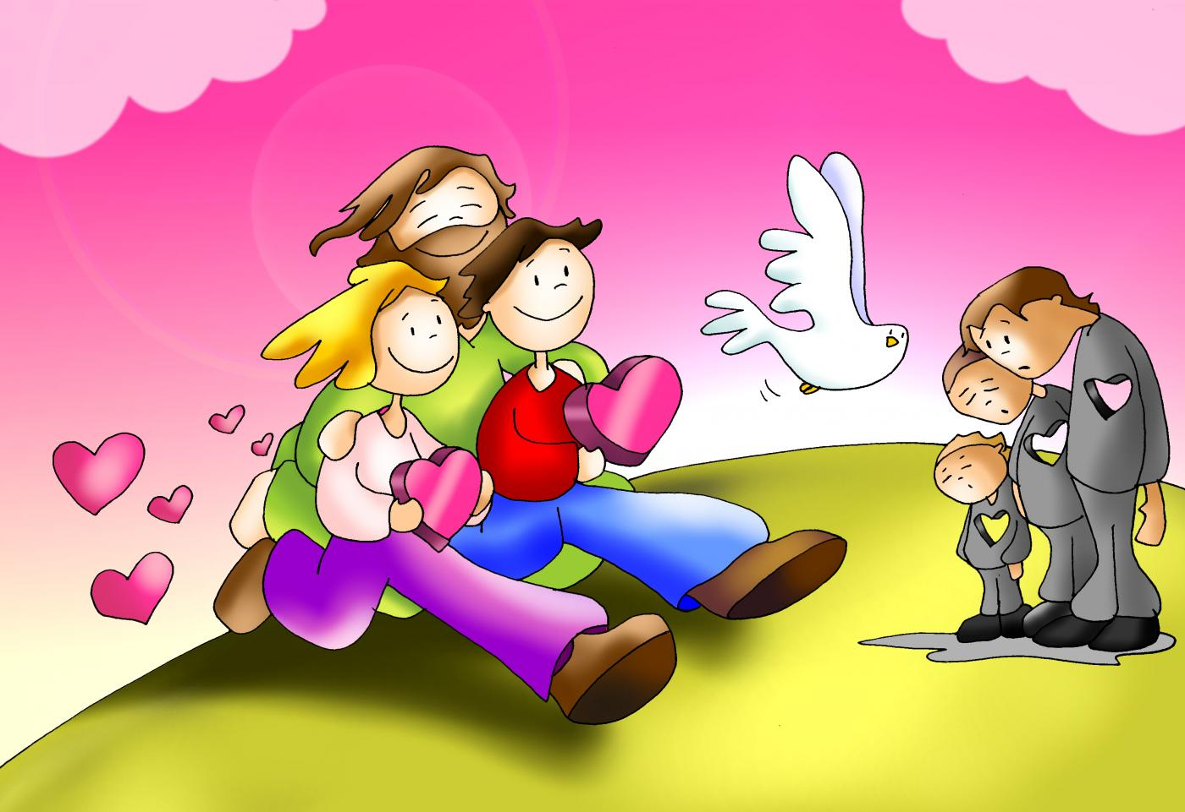
ORACIÓN
Señor, ayúdame a llevar la Buena Nueva a otros. En tiempos de tristeza, ayúdame a oír con compasión. En tiempos de división, ayúdame a construir puentes. En tiempos de desilusión, dame palabras de animo. Amen.

Slide 27
Hazme Instrumento de tu Paz, L.V. Cardenas Torres - https://youtu.be/3hNhPhwkYjE

